Slide 1
第四章 外部设备驱动与控制技术
第二部分 物联网控制系统中的
检测设备和执行机构

Slide 2
第六章 二、物联网控制系统中的
检测设备和执行机构
传感器和变送器
过程控制中常用的执行器
运动控制中常用的执行机构

Slide 3
1 传感器和变送器
传感器是能感受规定的被测量并按照一定规律转换成可用输出信号的器件或装置。传感器的输出信号有多种形式，如电压、电流、频率、脉冲等，输出信号的形式由传感器的原理确定。
变送器在控制系统中起着至关重要的作用，它将工艺变量(如温度、压力、流量、液位、成份等)和电、气信号(如电流、典压、频率、气压信号等)转换成该系统统一的标准信号。因此，变送器的性能、精度等指标对控制系统影响重大。

Slide 4
1 传感器和变送器
主要内容：
信号传输及供电的四线制与两线制
压力检测及变送
温度检测和变送
流量检测及变送
物位检测及变送
其它检测仪表和装置

Slide 5
1.1 信号传输及供电的四线制与两线制
变送器安装在现场，它的气源或电源从控制室送来，而输出信号送到控制室。气动变送器用两根气动管线分别传送气源和输出信号。
电动模拟式变送器采用二线制或四线制传输电源和输出信号。

Slide 6
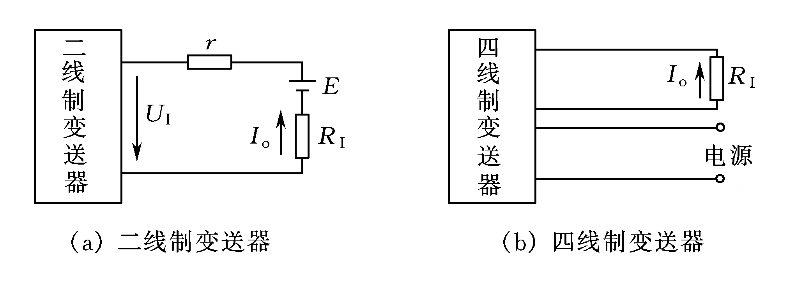
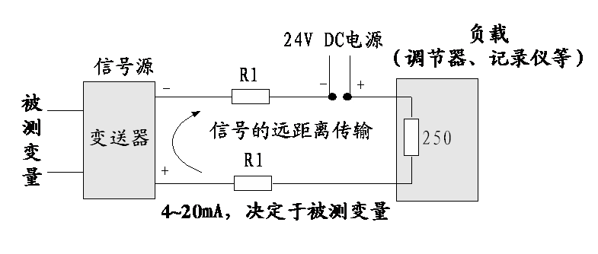

Slide 7
HART协议
智能式变送器采用双向全数字量传输信号，即现场总线通讯方式；目前广泛采用一种过渡方式，即在一条通讯电缆中同时传输4~20mA电流信号和数字信号，这种方式称为HART协议通讯方式。智能式变送器的电源也由通信电缆传输。

Slide 8
HART协议
HART(Highway Addressable Remote Transducer)通信协议是数字式仪表实现数字通信的一种协议，具有HART通信协议的变送器可以在一条电缆上同时传输4~20mADC的模拟信号和数字信号。
HART通信协议是依照国际标准化组织(ISO)的开放式系统互连(OSI)参考模型，简化并引用其中三层：物理层、数据链路层、应用层而制定的。物理层规定了信号的传输方法和传输介质；数据链路层规定了数据帧的格式和数据通讯规程；应用层规定了通讯命令的内容。

Slide 9
1.2压力检测及变送
压力检测的主要方法和分类
电容式差压变送器

Slide 10
压力检测的主要方法和分类
按敏感元件和转换原理的特性不同，一般
分为以下几类：
液注式压力检测 ：
  依据流体静力学原理，把被测压力转换成液柱高度来实现测量的。
  U型管压力计、单管压力计、补偿微压计等。
  结构简单、使用方便，但其精度受工作液的毛细管作用、密度及视差等因素的影响。
  一般用于测量较低压力、真空度或压力差。

Slide 11
弹性式压力检测 ：
  根据弹性元件受力变形原理，将被测压力转换成位移来实现压力测量。
  主要有弹簧管、膜片和波纹管等
负荷式压力检测 ：
  利用静压平衡原理进行压力测量。
  典型仪表：活塞式、浮球式和钟罩式。
  普遍用作标准仪器对压力仪表进行标定。

Slide 12
电气式压力检测 ：
  利用敏感元件将被测压力转换成各种电量，如电阻、电感、电容、电位差等。
  具有较好的动态响应，特性量程范围大，线形好，便于进行压力的自动控制。
其它压力检测方法 ：
  弹振式压力计、压磁式压力计。

Slide 13
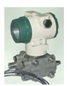
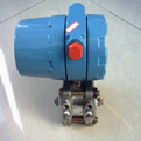
电容式差压变送器
电容式差压变送器采用差动电容作为检测元件，是目前工业上普遍使用的一种变送器

Slide 14
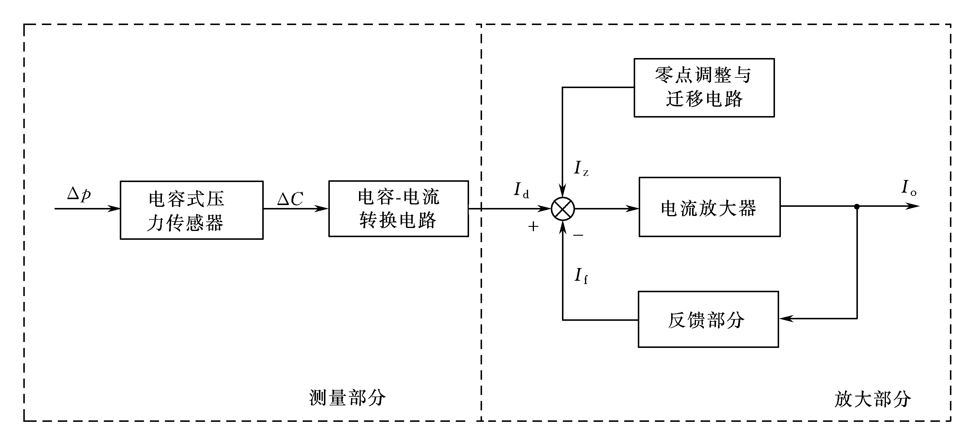

Slide 15
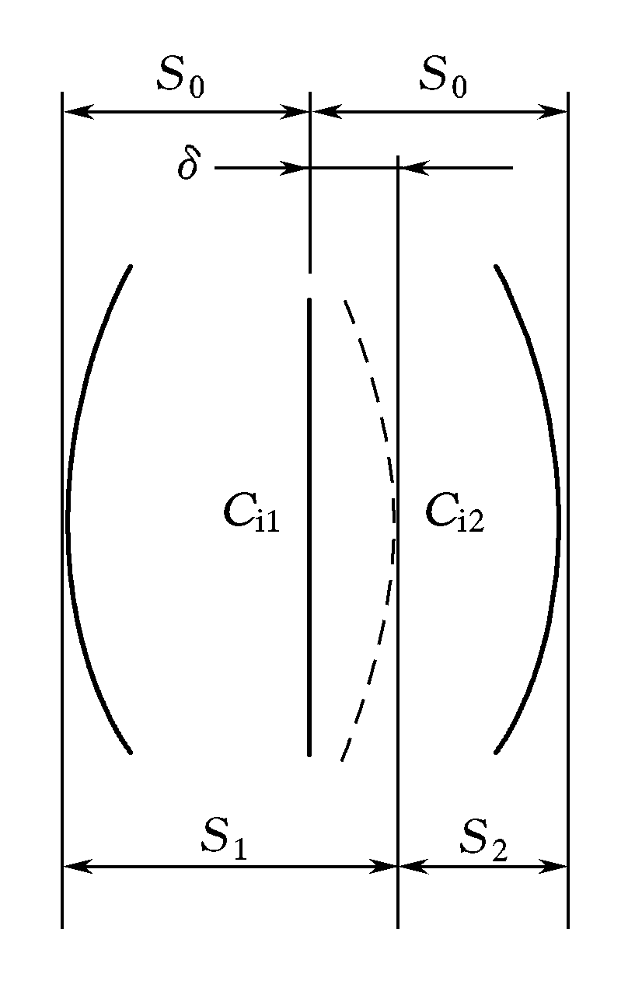
测量部分的作用是通过电容式压力传感器及相关电路把被测差压∆p成比例的转换成为差动电流信号Id。
差动电容的相对变化量再通过电容/电流转换电路比例的转换成差动电流信号Id，经放大后转换成4~20mA输出电流。

Slide 16
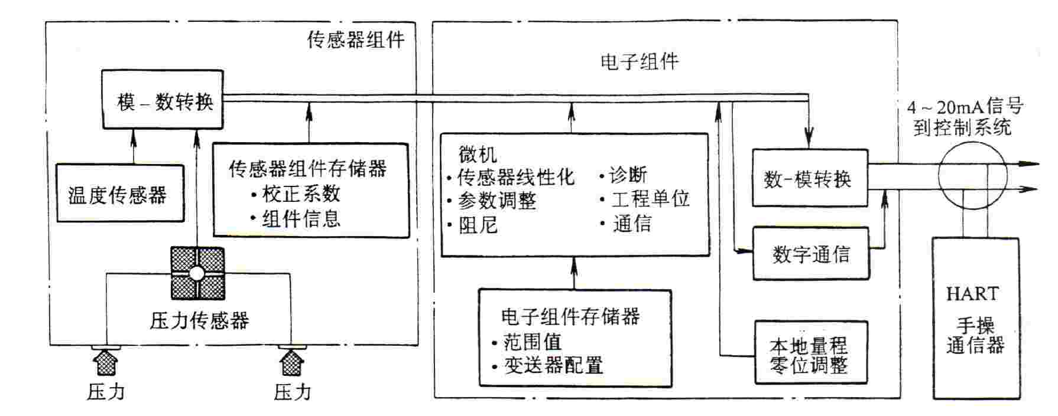
智能式压力变送器

Slide 17
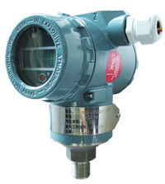
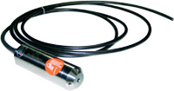
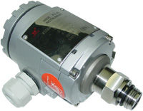
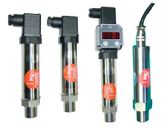

Slide 18

1.3 温度检测和变送
测温方法分类
热电偶
热电阻
模拟式温度变送器
智能式温度变送器

Slide 19
测温方法分类
接触式测量
  基于物体的热交换原理设计而成。
  优点：较直观、可靠，系统结构相对简单，测量准确度高。
  缺点：测温有较大滞后，在接触过程中易破坏被测对象的温度场分布，从而造成测量误差，不能测量移动或太小的物体。测温上限受到温度计材料的限制，故所测温度不能太高。

Slide 20
测温方法分类
  接触式测量主要仪表：
    基于物体受热膨胀原理制成的膨胀式温度检测仪表；
    基于密闭容器内工作介质随温度升高而压力升高的性质制成的压力式温度检测仪表；
    基于导体或半导体电阻随温度变化而变化的热电阻温度检测仪表
    基于热电效应的热电偶温度检测仪表。

Slide 21
测温方法分类
非接触测量
  基于物体的热辐射特性与温度之间的对应关系而设计的。
  优点:测温范围广，测温过程中不破坏被测对象的温度场分布；能测量运动物体；测温响应速度快。
  缺点：所测温度受物体发射率、中间介质和测温距离的影响。
  主要仪表：辐射温度计、光学高温计、光电高温计、比色温度计等。
其他测量技术：光纤测温技术、集成温度传感器测温技术等

Slide 22
热电偶测温原理
热电偶温度计利用不同导体或半导体的热电效应来测温的
工业上常用的(已标准化)热电偶有：铂铑30-铂铑6热电偶(分度号为B)、铂铑10-铂热电偶(分度号为S)、镍铬-镍硅(镍铬-镍铝)热电偶(分度号为K)等。

Slide 23
热电阻测温原理
热电阻温度计是利用导体或半导体的电阻值随温度变化的性质来测量温度的
热电阻引线的功能是使感温元件能与外部测量线路相连接。热电阻引线对测量结果有较大的影响，现在常用的引线方式有两线制、三线制和四线制三种。

Slide 24
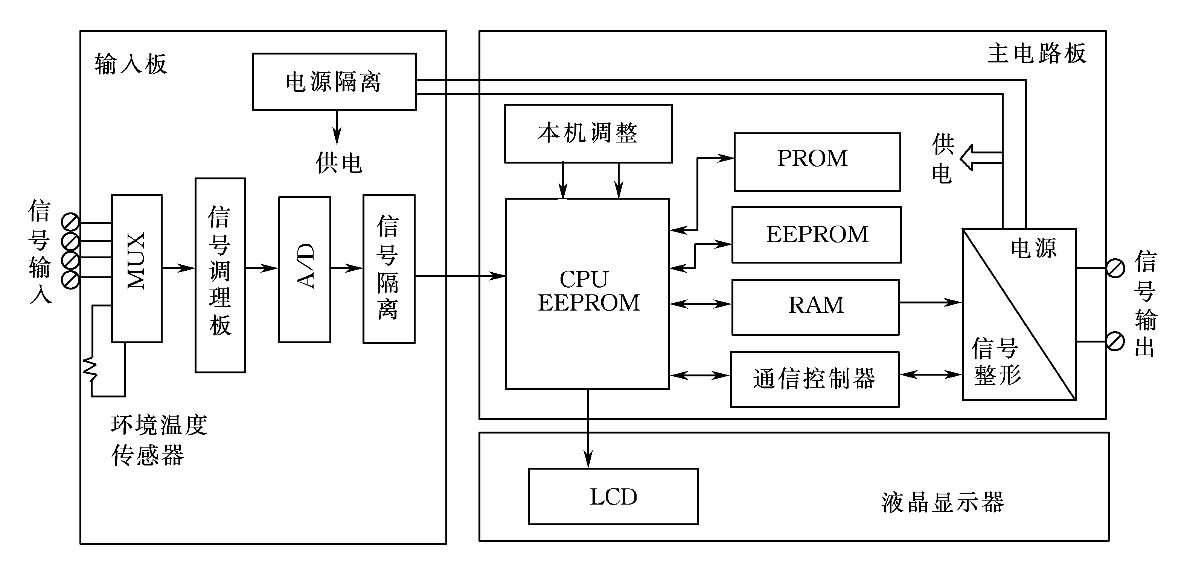
智能式温度变送器
图 . 智能温度变送器TT302构成框图

Slide 25
模拟式温度变送器
以DDZ-Ⅲ型为例，它可以和热电阻或热电偶配合使用，将温度信号转换成统一标准信号；
它也可以作为直流毫伏转换器来使用，也将其它能够转换成直流毫伏信号的工艺变量也变成统一的标准信号

Slide 26
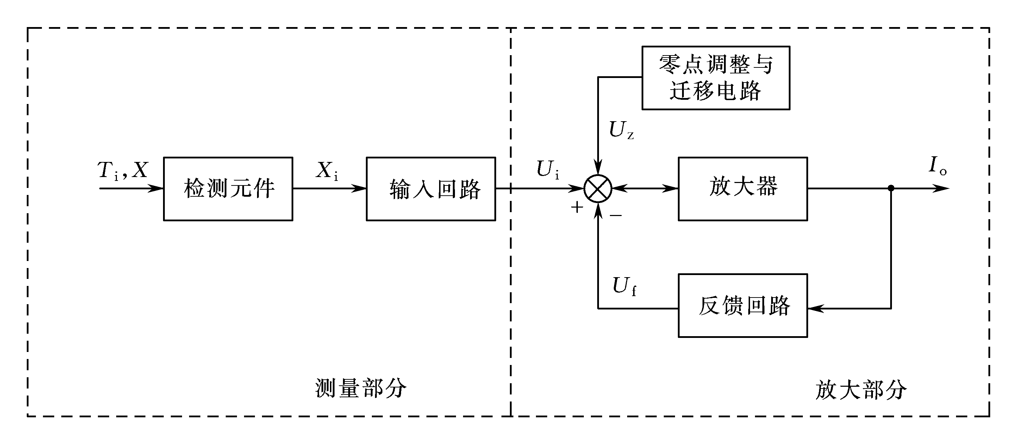
模拟式温度变送器
图 . 模拟式温度变送器原理框图

Slide 27
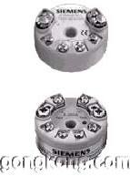
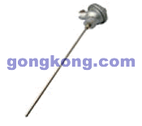

Slide 28
1.4 流量检测及变送
流量检测原理有很多，有许多分类方法：
按测量的单位分：质量流量计与体积流量计；
按测量流体运动的原理分：容积式、速度式、动量式和质量流量式；
按测量方法分：直接测量式和间接测量式。

Slide 29
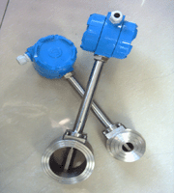
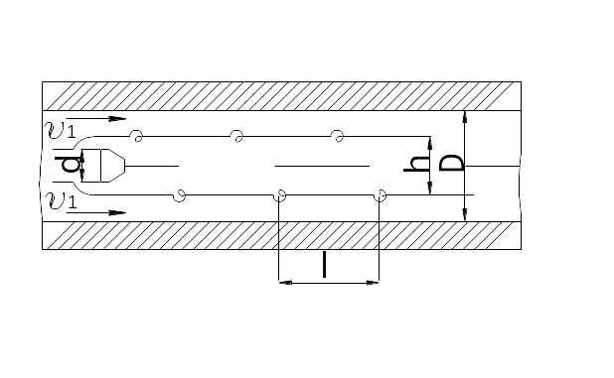
涡街流量计
涡街流量计又称为漩涡流量计，
是利用有规则的漩涡剥离现象来测量流体流量的仪表。

Slide 30
电磁式流量计
电磁流量计是基于电磁感应原理来测量流量的仪表，它能测量具有一定电导率的液体的体积流量。
由于它测量的准确度不受被测液体的粘度、密度、温度以及电导率(在允许最低限以上)变化的影响，测量管中没有任何阻碍被测液体流动的部件，所以几乎没有压力损失。
适当选用测量管中绝缘内衬和测量电极的材料，就可以测量各种腐蚀性(酸、碱、盐)溶液的流量，尤其是在测量含有固体颗粒的溶液如泥浆、纸浆、矿浆或纤维液体的流量时，更显示出其优越性 。

Slide 31
电磁流量计用于测量导电液体的体积流量，也适用于含或不含悬浮颗粒物的液体，或淤泥、浆料等粘稠的介质。
质量流量计、超声波流量计、孔板流量计

Slide 32
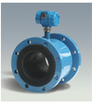
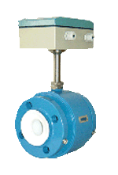
系列电磁流量计

Slide 33
1.5 物位检测及变送
物位仪表的分类
差压式液位变送器
电容式物位传感器

Slide 34
分类
直读式物位测量仪表
浮力式物位测量仪表
静压式物位测量仪表
电磁式物位测量仪表
核辐射式物位仪表
声波式物位测量仪表
光学式物位测量仪表

Slide 35
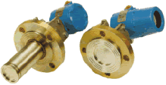
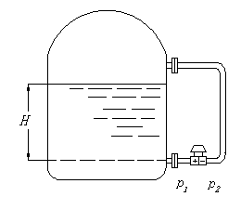
差压式液位变送器
p
利用差压或压力变送器可以很方便的测量液位，且能输出标准的电流或气压信号。
差压式液位变送器是利用容器内的液位改变时，由液柱产生的静压也相应变化的原理而工作的

Slide 36
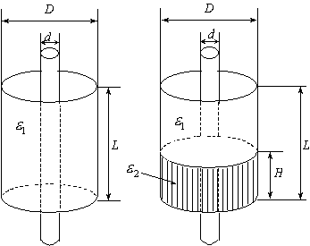
电容式物位传感器
在电容器的极板之间，充以不同介质时，电容量的大小也有所不同
因此可通过测量电容量的变化来检测液位、料位和两种不同液体的分界面

Slide 37
1.6 其它检测仪表和装置
接近开关、光电开关
测速发电机
光电编码器
测厚仪表

Slide 38
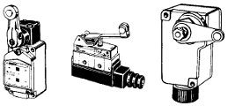
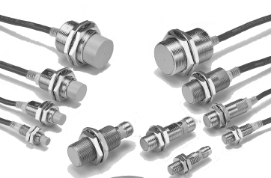
行程开关、接近开关
行程开关、接近开关主要将机械位移变为电信号，以实现对系统的控制，广泛的应用在机电一体化的设备上，作为电路自动切换、限位保护、行程控制等应用
图 . 行程开关
图 . 接近开关

Slide 39
光电开关
光电开关也是一种常用的开关型检测元件。它有投光器、受光器和电源组成，投光器常用发光二极管，受光器常用光敏二极管或光敏三极管。
其工作原理是使投光器和受光器相对，当被测物体挡住从投光器发射出的光线时，受光器就输出相应的控制信号。光电开关按检测方式可分为反射式、对射式两种类型

Slide 40
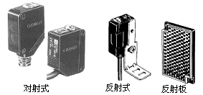
图 . 光电开关

Slide 41
测速发电机
测速发电机是一种专门用来测量转速的微型电机，其本质是一种微型发电机。有直流和交流两种 。
直流测速发电机输出电压和转速有较好的线性关系，并且电流的极性反映出转动的方向，应用方便。由于直流测速发电机有电刷、换向器等接触装置，使它的可靠性变差，精度也受到影响。
交流测速发电机的输出频率与转速严格对应，输出信号可经放大整形变换电路转换成标准的电压或电流信号 。输出特性随负载性质变化而变化。

Slide 42
光电编码器
光电编码器作为一种传感器具有精度高、耗能低、非接触无磨损、稳定可靠等优点。
尤其是它以数字量输出，具有与计算机容易联机的优点。
编码器的应用对象，就其所测量的物理量的性质，它可对运动机械的直线位移、角位移、速度、相位等进行测量，也可间接地对能变换成这些量的，例如温度压力、流量等物理量进行测量，并给出相应的电学量输出。
在自动化系统中，它可作为敏感检测元件组成自动检测系统，也可作为检测反馈元件，组成闭环或半闭环的自动控制系统

Slide 43
测厚仪表
厚度测量属于长度测量范畴，但它是一种特殊的长度测量。目前常用的厚度测量一般属于运动物体厚度的连续测量，而对于非连续测量则多用一般简单机械式测量仪
按检测方式分为接触式和非接触式两大类；按其变换原理分为射线式、电涡流式、微波式、激光式、电容式、电感式等。

Slide 44
2 过程控制中常用的执行器
执行器在过程计算机控制系统中的一个重要组成部分。
它的作用是接收控制器送来的控制信号，改变被控介质的流量，从而将被控变量维持在所要求的数值上或一定的范围内。

Slide 45
执行器有各种不同的分类方法，其分类如下：
① 按动力能源分类 分为气动执行器、电动执行器、液动执行器。气动执行器利用压缩空气作为能源，其特点是结构简单、动作可靠、平稳、输出推力较大、维修方便、防火防爆，而且价格较低；它可以方便的与气动仪表配套使用，即使是采用电动仪表或计算机控制时，只要经过电/气转换器或电/气阀门定位器，将电信号转换为0.02~0.1MPa的标准气压信号，仍然可用气动执行器。
② 按动作极性分类 分为正作用执行器和反作用执行器。
③ 按动作行程分类 分为角行程执行器和直行程执行器。
④ 按动作特性分类 分为比例式执行器和积分式执行器。

Slide 46
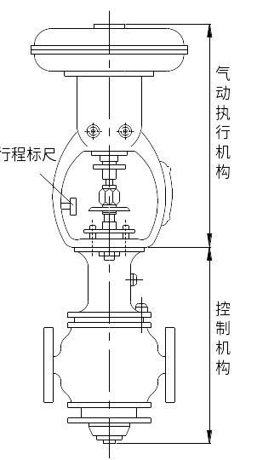
气动执行器
气动执行器又称为气动调节阀，由气动执行机构和调节阀(控制机构)组成。
执行器上有标尺，用以指示执行器的动作行程
图 . 气动执行器

Slide 47
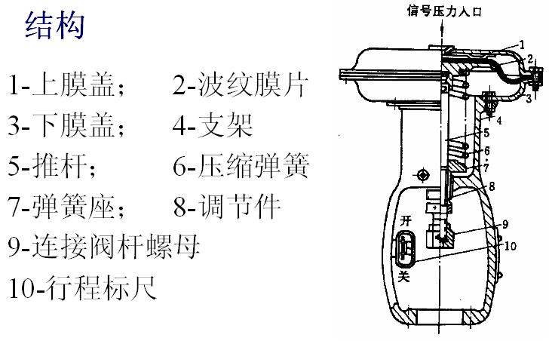
气动执行机构
常见的气动执行机构有薄膜式和活塞式两大类
其中薄膜式执行机构最为常

Slide 48
控制机构
控制机构即调节阀，实际上是一个局部阻力可以改变的节流元件
调节阀由阀体、阀座、阀芯、阀杆、上下阀盖等组成。调节阀直接与被控介质接触，为适应各种使用要求，阀芯、阀体的结构、材料各不相同
调节阀的阀芯有直行程阀芯与角行程阀芯

Slide 49
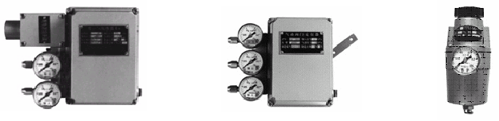
电/气转换器
电气转换器 电气阀门定位器 压缩空气过滤器

Slide 50
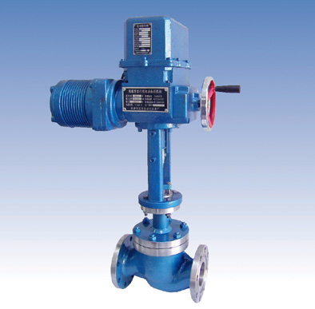
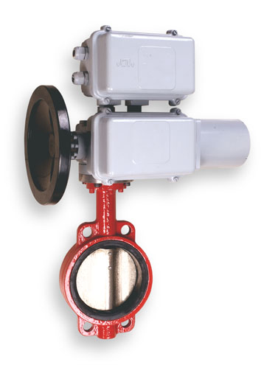
电动执行器

Slide 51
电动执行器
电动执行器和气动执行器一样，是控制系统中的一个重要部分。它接收来自控制器的4~20mA或0~10mA直流电流信号，并将其转换成相应的角位移或直行程位移，去操纵阀门、挡板等控制机构，以实现自动控制
电动执行器有直行程、角行程和多转式等类型

Slide 52
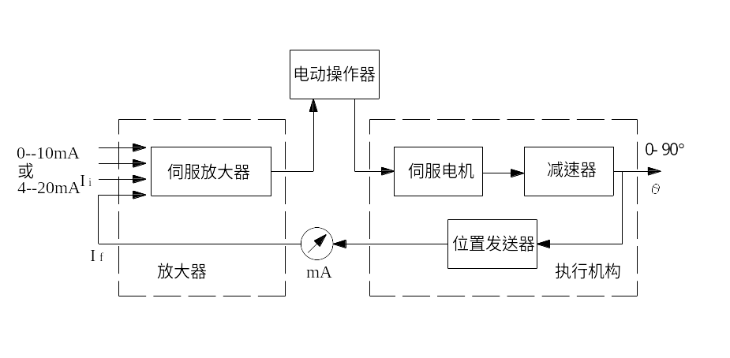
电动执行器主要由伺服放大器和执行机构组成 ，如下图：
图 . 电动执行机构方框图

Slide 53
现场总线执行器
现场总线的智能执行器由传统的执行器、含有微处理器的控制器以及可与PC或PLC双向通信的模件及软件组成，具有与上位机或控制系统通信的功能
智能化和高精度的系统控制功能
一体化的结构
智能化的通信功能
智能化的自诊断功能

Slide 54
2.3 运动控制中常用的执行机构
直流伺服电机
交流伺服电机
步进电机
电磁阀和液压阀

Slide 55
直流伺服电机
直流伺服电机是控制系统中具有特殊用途的电动机。
它的工作原理、基本结构及内部电磁关系和一般用途的电动机相同。
一般分为永磁式和电磁式两种基本结构类型。
电磁式直流伺服电机按励磁方式不同又分为它励、并励、串励和复励四种；
永磁式直流伺服电机也可看作是一种它励式直流电动机。
直流伺服电机具有启动力矩大，调速范围广，机械特性和调节特性线性度好，控制方便等特点。一般把直流电机的电枢电压作为控制信号，实现电动机的转速控制。

Slide 56
交流伺服电机
交流伺服电机在自动控制系统中也常被用来作为执行元件
在自动控制系统中，伺服电动机是将控制信号快速地转换为转轴转动的一个执行元件，因此，自动控制系统对它主要提出以下几点要求：
① 转速和转向应方便地受控制信号的控制，调速范围要大；
② 整个运行范围内的特性应具有线性关系，保证运行的稳定性；
③ 当控制信号消除时，伺服电动机应立即停转，也就是要求伺服电动机无“自转”现象；
④ 控制功率要小，启动转矩应大；
⑤ 机电时间常数要小，始动电压要低。当控制信号变化时，反应应快速灵敏

Slide 57
步进电机
步进电机又称为脉冲电机，是计算机控制系统的一种执行元件。其功用是将脉冲电信号转换成相应的角位移或直线位移，即给一个脉冲信号，电动机就转动一个角度或前进一步，
步进电动机的角位移量θ或线位移量s与脉冲数k成正比；它的转速n，或线速度v与脉冲频率f成正比
它不需要变换能直接将数字脉冲信号转换为角位移，很适合采用计算机控制，被广泛的应用于简易数控机床、送料机构、仪器仪表等领域。

Slide 58
液压阀
液压阀的种类很多，按不同的分类方法可有许多种类型。
按功能分，液压阀可分为：
① 压力控制阀 如溢流阀、减压阀、顺序阀等。
② 方向控制阀 如单向阀、电磁换向阀、电液换向阀等。
③ 流量控制阀 如节流阀、调速阀、溢流节流阀、分流阀等。
按液压系统的压力分，所使用的液压阀可分为节流阀、分流阀等。
① 低压阀 其允许使用压强≤6Mpa；
② 中压阀 其允许使用压强≤16Mpa；
③ 高压阀 其允许使用压强>16Mpa；
按阀的工作方式分，液压阀可分为开关型和模拟量两种。开关型液压阀工作在开和关两种工作状态，通过控制电磁铁的通断来实现。模拟量阀连续控制液压系统的压力、流量的变化，如比例阀、伺服阀，它是通过对比例电磁铁输入连续变化的模拟量信号来实现的

